Slide 1
Обобщающий урок по геометрии в 7 классе
Касьянова С.В.
МАОУ сош №6 имени С.Т. Куцева ст. Кущёвская

Slide 2
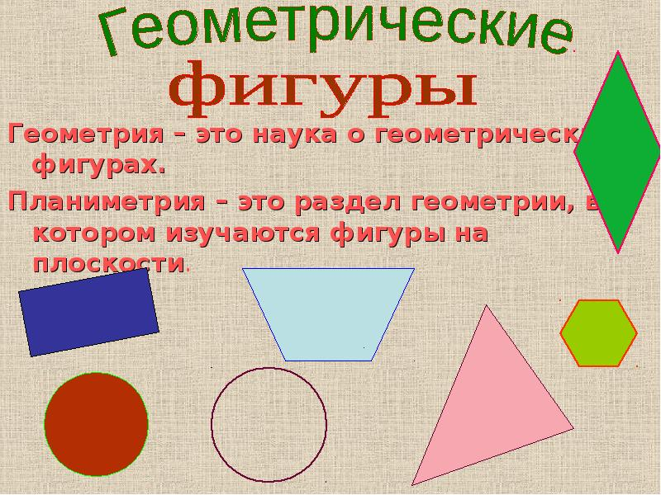
«

Slide 3
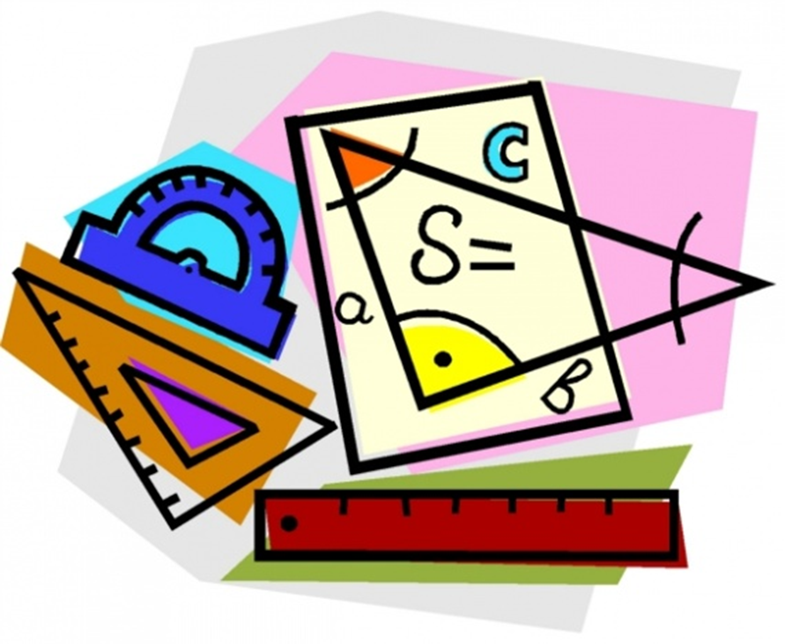
«Отгадай загадку »
1. У солнца есть (и не один!).
Бьет в темноте от фары.
Слепит глаза, если тебе
Светит в глаза фонарик.
Он – часть прямой.
«Кто» он такой?
2. Он и острый, да не нос,
И прямой, да не вопрос,
И тупой он, да не ножик, -
Что еще таким быть может?
3. На фигуру посмотри
И в альбоме начерти
Три угла. Три стороны
Меж собой соедини.
Получился не угольник, А красивый…

Slide 4
1. Составьте слово из букв
Р У Е Г Т Л И О Ь Н К
2. Чему равна сумма углов треугольника
3. Прямоугольник с равными сторонами называетя…..
4. Отрезок , соединяющий вершину треугольника с серединой противолежащей стороны.( )
5. Утверждение, не требующее доказательства.()

Slide 5
6. Треугольник, все стороны которые равны, называется…( ).
7. Прямые, которые никогда не пересекаются, называются…( ).
8. Для измерения углов используется().
9. Утверждение, справедливости которого устанавливается путем рассуждений.()

Slide 6
10. Треугольник, у которого две стороны равны, называется…( ).
11. Два угла, у которых одна сторона общая, а две другие являются продолжениями одна другой, называются…( ).
12. Сумма смежных углов равна…().
13. Луч, исходящий из вершины угла, называется…( ).

Slide 7
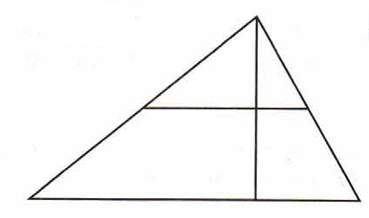
Сколько
треугольников
на рисунке?

Slide 8
Задача №1 Дано:
А D АОВ=125*
C АOD=31*
СОВ=42*
O B Найти DOC

Slide 9
Задача №2
Дано:
1 : 2 = 4:5
2 1 Найти 1 и 2
Задача №3
Найти: 1 и 2
2
1 42

Slide 10
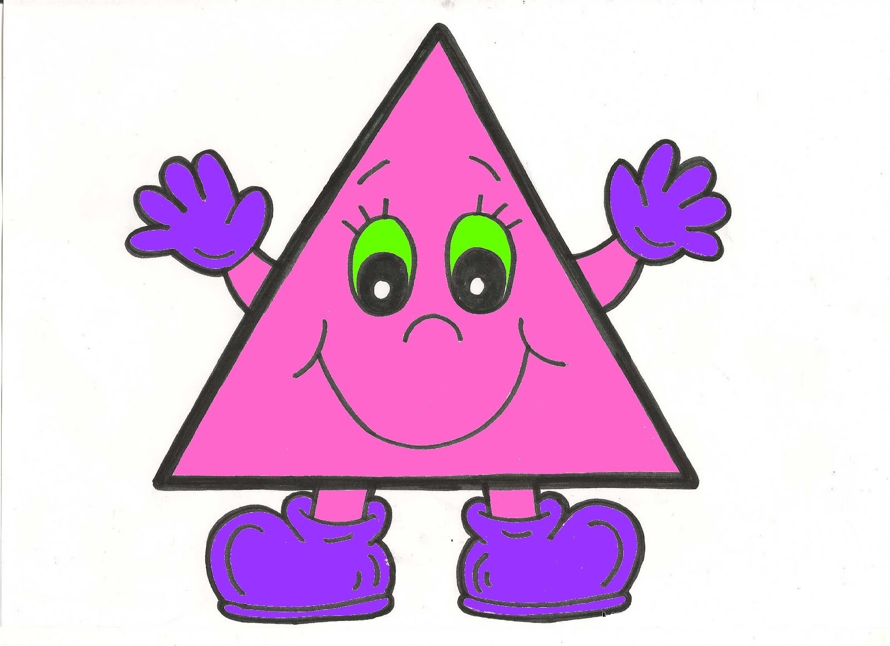
Придумай рисунок из треугольников.
Для рисунка используй все виды треугольников.

Slide 11
1. Найдите угол при вершине равнобедренного треугольника, если угол при основании равен 60°
2. В прямоугольном треугольнике один из углов равен 34°. Найдите другой острый угол треугольника.
3. В треугольнике ABС угол С – прямой, угол A = 32°. Найдите внешний угол при вершине B.
4. Каждый угол равностороннего треугольника равен…
5. В треугольнике один из углов равен 21º, другой – 56º. Найдите третий угол.

Slide 12
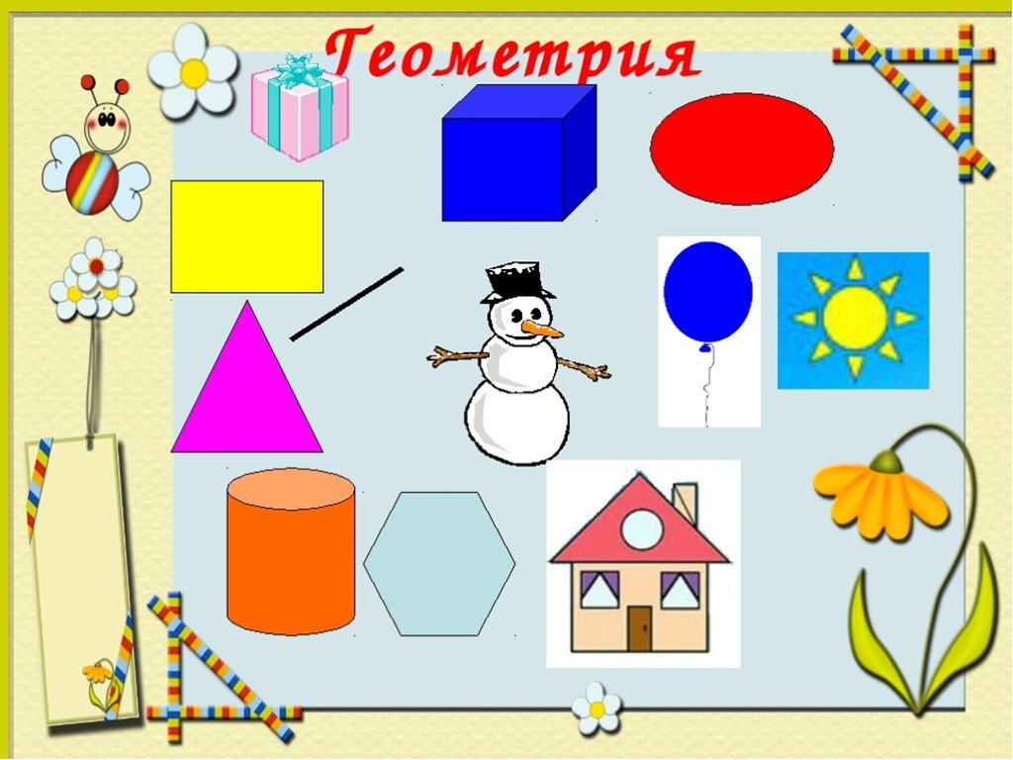
Домашнее задание: повторить теоретический материал.

